Slide 1

Projekt: Moderní výuka
Registrační číslo: CZ.1.07/1.4.00/21.3192
Číslo DUM: VY_32 _INOVACE_ 11.1.01
Jméno autora: Mgr. Romana Krulišová
Datum, období, kdy byl vytvořen: 10. října 2011
Název práce: Literární teorie - báseň
Předmět, pro který je VM určen: Český jazyk - slohový výcvik
Ročník, pro který je VM určen: 8. ročník
Časová dotace: 30 min
Vzdělávací oblast, tematický okruh, téma: Procvičování literární teorie – báseň a druhy rýmů
Metodický list, anotace - výstižný popis způsobu použití VM ve výuce: Prostřednictvím prezentace žáci vizuálně sledují krok po kroku rozbor částí básně a rýmy na konkrétních verších, verše dostanou i v písemné podobě
Pomůcky: datový projektor, počítač, plátno, pracovní list, psací potřeby
METODICKÝ LIST PRO ZŠ
Pro zpracování vzdělávacích materiálů (VM)v rámci projektu EU peníze školám
Operační program Vzdělávání pro konkurenceschopnost

Slide 2
LITERÁRNÍ TEORIE
VY_32_INOVACE _11.1.01
„Báseň“

Slide 3
POEZIE
veršovaná díla se nazývají básně neboli poezie
veršovaný text členíme na sloky neboli strofy
verš je jeden řádek básně
verš se může dále členit na stopy (úseky, které se opakují v řadě veršů)

Slide 4
SLOVNÍ PŘÍZVUK
Verše mají pravidelný počet slabik a slovních přízvuků.
Nejběžnější z nich jsou:
Trochej – 1. slabika přízvučná, 2. slabika nepřízvučná
Jamb – 1. slabika nepřízvučná, 2. slabika přízvučná
Daktyl – 1. slabika přízvučná, 2. a 3. slabika nepřízvučná

Slide 5
RÝM
zvuková shoda na konci veršů
Některé druhy rýmů a jejich schéma:
sdružený: aa bb cc
střídavý: ab ab ab
obkročný: abba
přerývaný: abcb

Slide 6
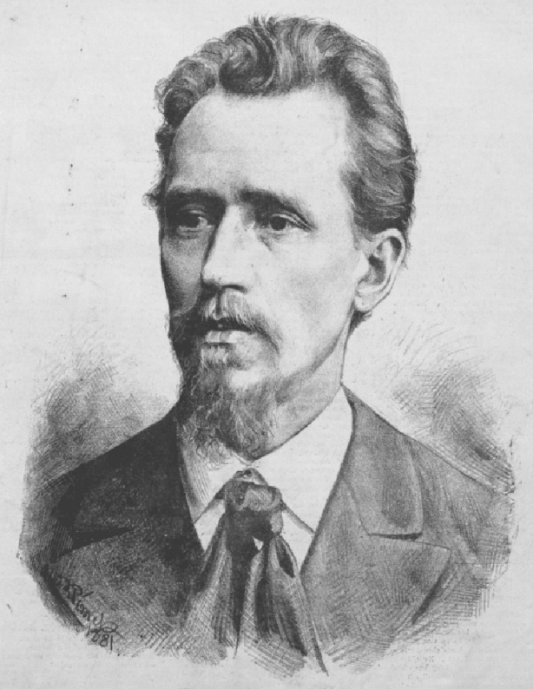
Josef Václav Sládek
*1845
+1912
http://cs.wikipedia.org/wiki/Josef_Václav_Sládek
☺

Slide 7
UKÁZKY JEDNOTLIVÝCH RÝMŮ
J. V. Sládek
Velké, šíré, rodné lány,
jak jste krásny na vše strany
od souvrati ku souvrati
jak vás dnes to slunko zlatí.
a
a
b
b
rým sdružený

Slide 8
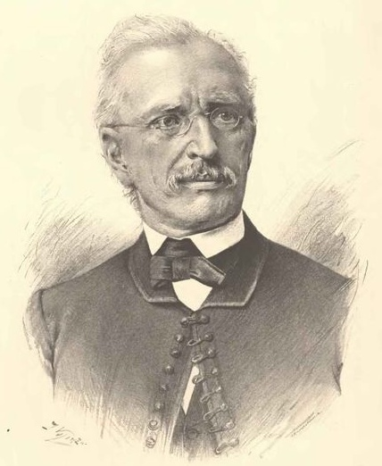
Karel Jaromír Erben
*1811
+1870
http://cs.wikipedia.org/wiki/Karel_Jaromír_Erben
☺

Slide 9
K. J. Erben
Zemřela matka a do hrobu dána,
siroty po ní zůstaly ;
i přicházely každičkého rána
a matičku svou hledaly.
a
b
a
b
rým střídavý

Slide 10
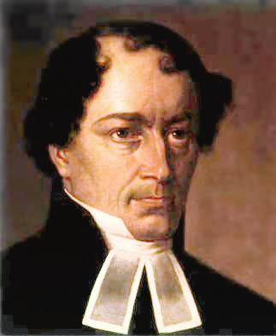
Jan Kollár
*1793
+1852
http://cs.wikipedia.org/wiki/Ján_Kollár
☺

Slide 11
J. Kollár
Co z nás Slávů bude o sto roků?
cože bude z celé Evropy?
Slávský život, na vzor potopy,
rozšíří svých všudy meze kroků.
a
b
b
a
rým obkročný

Slide 12
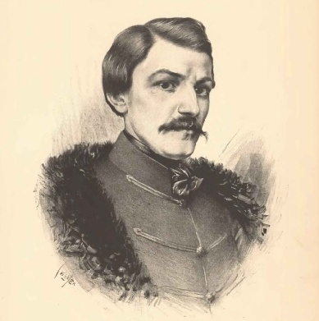
Karel Havlíček Borovský
*1821
+1856
http://cs.wikipedia.org/wiki/Karel_Havlíček_Borovský
☺

Slide 13
K. H. Borovský
Sviť, měsíčku, polehoučku
skrz ten hustý mrak,
jakpak se ti Brixen líbí?
Neškareď se tak.
a
b
c
b
rým přerývaný

Slide 14
Zdroje
http://cs.wikipedia.org/wiki/R%C3%BDm
HANZOVÁ, Marie; ŽÁČEK, Jiří. Čítanka pro 9.
ročník ZŠ a pro kvartu víceletého gymnázia.
1. vydání. Havlíčkův Brod : FRAGMENT,
1999. Slovníček literární teorie, s. 327. ISBN
80-7200-282-1.

Slide 15
KONEC

